Slide 1
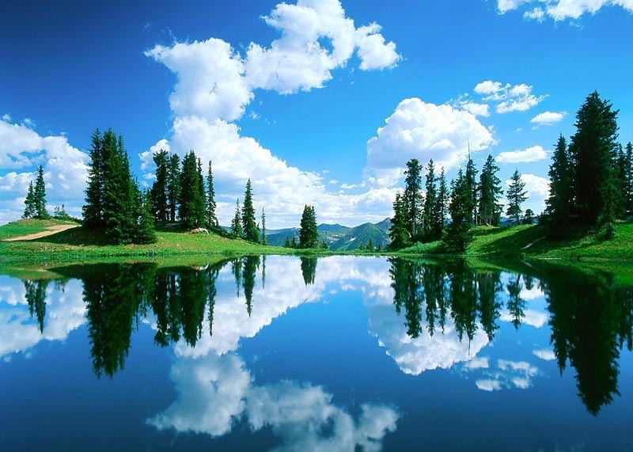
Реки России и их охрана
Работу выполнили
учащиеся 5 класса:
Хадиева Назгуль,
Ситдикова Ильсина

Slide 2
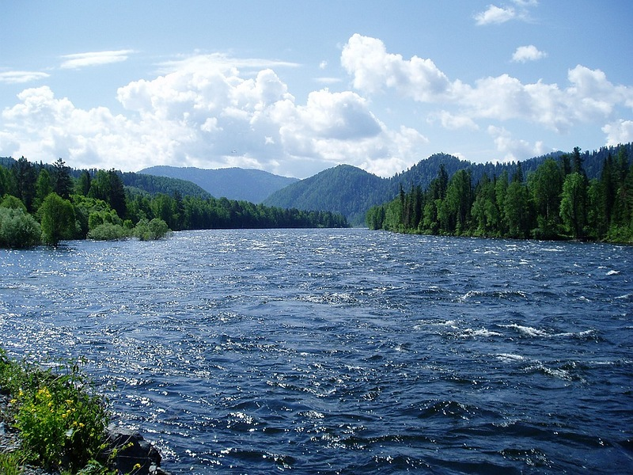
В России насчитывается более 2,5 миллионов рек, речушек и ручьёв. Издавна люди использовали реки в разнообразных целях. Для многих граждан нашей страны реки играют огромную роль и в настоящее время.

Slide 3
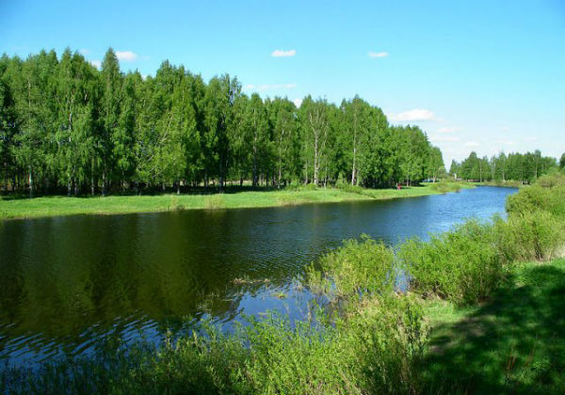
Большие реки России
Лена
Обь
Волга
Енисей
Амур

Slide 4
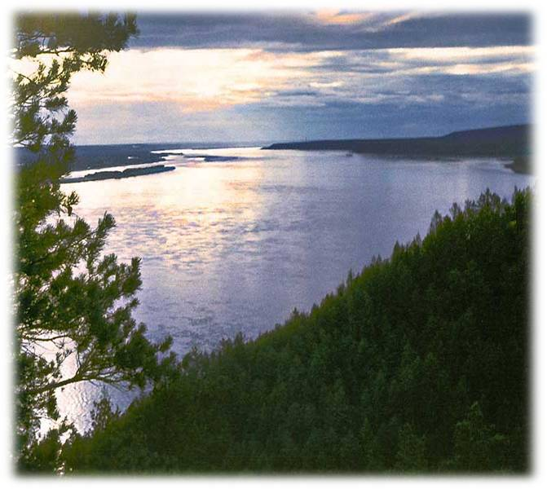
Река Лена
Нежное имя реки, совпадающее с женским именем Елена, на самом деле происходит от эвенкийского Элюэне, что означает «большая река». Она берет свое начало на склонах Байкальского хребта — в каких-нибудь десяти километрах от главного российского озера. Прежде чем достичь устья — арктического моря Лаптевых, Лене предстоит пересечь всю Восточную Сибирь и пройти путь длиной в 4400 километров. В верховьях это типичная горная река, с множеством порогов и водопадов. Спустившись на равнину, Лена принимает полноводные притоки, становясь с каждым разом все шире и глубже.

Slide 5
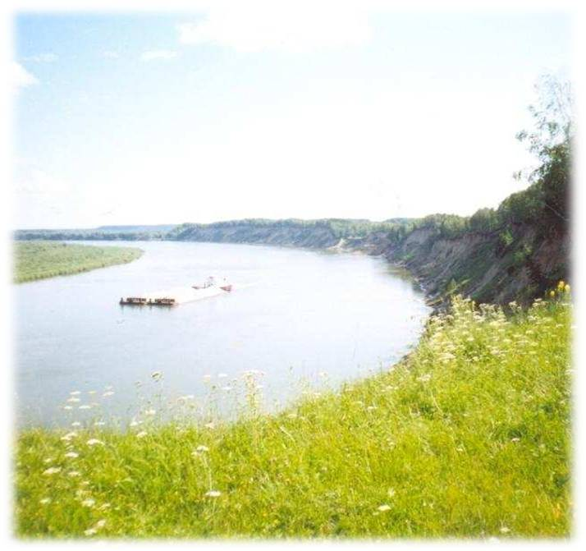
Река Обь
Обь – река, протекающая по территории Алтайского края, Новосибирской и Томской областях, в Ханты-Мансийском и Ямало-Ненецком автономных округах России. Река относится к бассейну Карского моря.
Обь протекает с юго-востока на запад, затем на север. Река течет не одним руслом, а несколькими. Обь образуется при слиянии рек Катунь и Бия

Slide 6
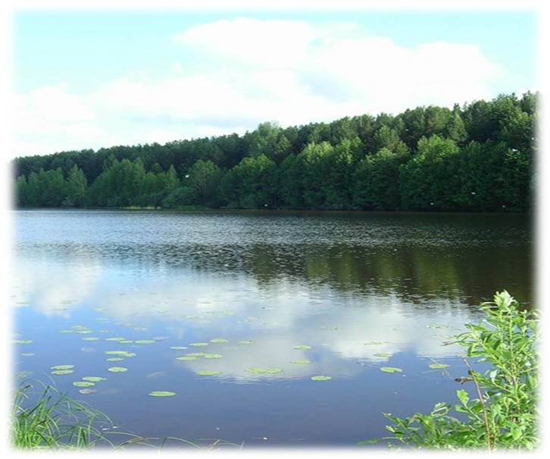
Река Волга
Волга — река протекающая в Европейской части России на территории 11 областей и 4 республик. Относится к бассейну Каспийского моря
В верховье река Волга протекает с северо-запада на юго-восток, далее от города Казань направление реки меняется на южное. Около Волгограда русло реки поворачивает на юго-запад.
Река Волга начинается на Валдайской возвышенности из ключа в поселке Волговерховье Осташковского района Тверской области. Возле города Волгоград Вогоградской области начинается дельта Волги. А в 60 км от города Астрахань Астраханской области река Волга впадает в Каспийское море.

Slide 7
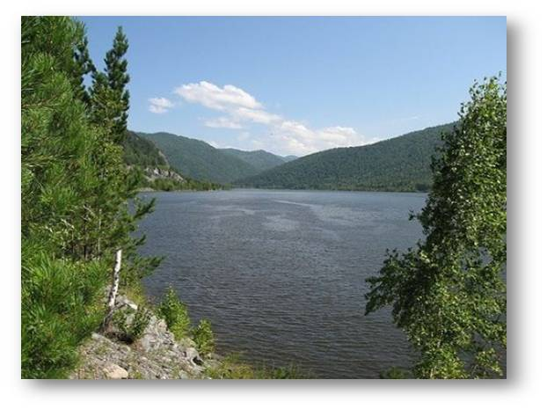
Река Енисей
Енисей – река протекающая по территории республики Тыва, далее по границе Красноярского края и республики Хакасия. Относится к бассейну Карского моря.
Река Енисей берет начало при слиянии рек Малого (Каа-Хем) и Большого (Бий-Хем) Енисея в республике Тыва. Протекает по Сибири. Разделяет Сибирь на Западную и Восточную. От населенного пункта Черемушки до Новоселово слева от реки республика Хакасия, справа – Красноярский край. В Усть-Енисейском районе Красноярского края река впадает в Енисейский залив Карского моря.

Slide 8
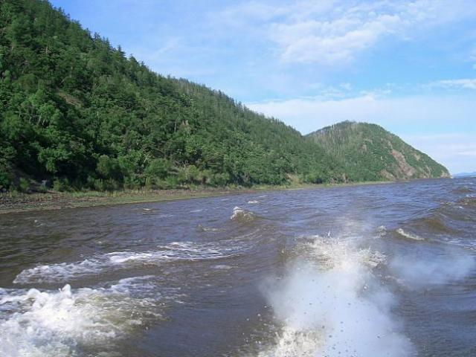
Река Амур
Мы не случайно решили начать азбуку российских рек с Амура. Это самая восточная из рек России, по которой проходит самая протяженная в мире речная граница между двумя странами. На одной стороне Амура служат российские пограничники, на другой — китайские. Граница составляет более 2 тысяч километров — это почти половина длины самого Амура.
Собственно Амур начинается в месте слияния двух рек — Шилки и Аргуни, но если считать от истока Аргуни до Амур.ского лимана в Охотском море, то получится в общей сложности 4400 километров. Такая протяженность делает Амур самой крупной рекой Дальнего Востока и одной из длиннейших в России. Мало найдется соперников у Амура и по полноводности: он занимает четвертое место в России по объему стока. Глубокая и широкая река позволяет судам свободно ходить по речным просторам, но с ноября по май Амур скрыт подо льдом.

Slide 9
Малые Реки и их охрана
В нашей стране огромное количества рек, длина которых не превышает 100км.Именно они образуют половину водного стока, обеспечивающего водой 44% городского и около 90% сельского населения нашей страны. Небольшие речки служат своего рода регулятора водного режима и поддержания необходимого уровня влажности для тех и иных ландшафтов. Малые реки необходимы для поддержания баланса средних и больших рек.

Slide 10
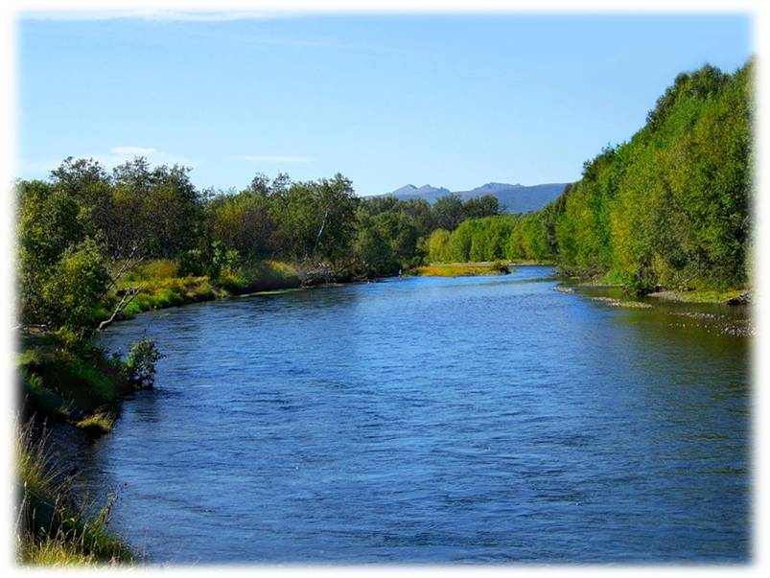
Река Камчатка
Полуостров Камчатка вытянут в меридиональном направлении на 1200 км, по устройству поверхности это горная страна. С севера на юг через полуостров тянется Срединный хребет, образующий главный водораздел, с которого берут начало реки.

Slide 11
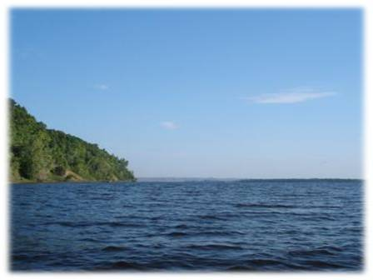
Река Кама
Кама — одна из самых крупных рек России и евразийского континента. Она формирует облик современного Урала и является одним из самых важных природных объектов (наравне с Уральскими горами) в нашем уральском регионе.
Длина Камы 1805 километров. Одно из толкований имени Камы относят к удмуртскому «кема», означает «длинная». Раньше, до появления трех водохранилищ, она была еще длинней — более двух тысяч километров. Общая площадь водосбора более 500-та тысяч квадратных км.

Slide 12
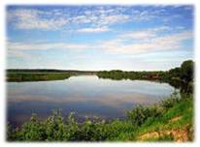
Река Днепр
Днепр, вторая после Волги по длине и площади бассейна река Европейской части России.
Длина 2200 км (до постройки водохранилищ 2285 км), площадь бассейна 504000 км². Берёт начало с Валдайской возвышенности. Протекает по территории России (485 км), затем Белоруссии (595 км и по границе последней с Украиной — 115 км), а далее до устья течёт в пределах Украины. Впадает в Днепровский лиман Чёрного моря.

Slide 13
Границы и охрана рек
    Одна из самых острых проблем, с которой сталкиваются сейчас люди, — загрязнённость рек и водоёмов. Самые разные вещества — химические яды, удобрения, тяжёлые металлы — смываются дождями с поверхности почвы, и ручейки выносят их в реки и озёра. Города и деревни используют эту воду для питья, после чего их жители осаждают врачей с жалобами не только на боли в животе и отравления, но и на более серьёзные недуги. Забота о людях требует очищения воды.

